Slide 1
Как работает электрическая цепь?
Исследование Закона Ома в цепях с параллельным и последовательным соединением

Slide 2
Как работает электрическая цепь?
Исследование Закона Ома в цепях с параллельным и последовательным соединением
^{Цель}
Целью данной работы является исследование закона Ома в цепях с параллельным и последовательным соединением и выдвижение гипотезы. Гипотеза будет проверена в ходе опыта с использованием датчиков тока и напряжения Labdisc.

Slide 3
Как работает электрическая цепь?
Исследование Закона Ома в цепях с параллельным и последовательным соединением
^{Введение и теория}
^{Введение}
Сегодня электрические схемы являются неотъемлемой частью нашей жизни. Задумывались ли вы когда-либо о том, сколько устройств работает у вас дома, благодаря электричеству? МНОГО! Это холодильник, радио, игровая приставка, лампочки, микроволновая печь, мобильные телефоны, стиральная машина и другие.
Вспомните какое-то устройство, содержащее электрическую схему. Делает ли оно вашу жизнь более удобной? Почему?
Знаете ли вы элементы электрической цепи? Назовите их.

Slide 4
Как работает электрическая цепь?
Исследование Закона Ома в цепях с параллельным и последовательным соединением
^{Введение и теория}
Проведите эксперимент с классом. После этого вы сможете ответить на следующий вопрос.
Как вы думаете, может ли электрическая энергия быть преобразована в другой
вид энергии?

Slide 5
Как работает электрическая цепь?
Исследование Закона Ома в цепях с параллельным и последовательным соединением
^{Введение и теория}
^{Теория}
Электрические цепи
Сегодня существует много устройств, в которых используются электрические схемы. Например, компьютер и домашние электроприборы содержат много таких схем. Прежде всего, нужно вспомнить, что электрический ток представляет собой поток зарядов в проводнике. Проводник - это материал, который пропускает электрический ток, а изолятор - материал, который его не пропускает. Электрическая цепь работает за счет того, что определенные элементы соединены таким образом, что через них может проходить ток. К таким элементам относятся:
Источник питания - например, батарея
Проводник - любой материал, через который может протекать поток зарядов, например медный провод

Slide 6
Как работает электрическая цепь?
Исследование Закона Ома в цепях с параллельным и последовательным соединением
^{Введение и теория}
Нагрузка - это устройства, которые используют электрический ток. Они преобразуют электрическую энергию в другой вид энергии, например в световую, звуковую, тепловую или механическую энергию. Примером нагрузки может служить электрическая лампочка. Она преобразует электрическую энергию в световую и тепловую.
Коммутатор- регулирует протекание тока путем запирания или разрыва цепи
В ходе занятия мы изучим два вида цепей: последовательное и параллельное соединение. Эти простые формы цепей имеют свои особенности.
При последовательном соединении несколько нагрузок подключены к одному проводнику, то есть электрический ток может протекать только по одному пути. При параллельном соединении нагрузки подключены к разным путям протекания тока. Это позволяет нагрузкам работать независимо друг от друга, то есть, когда один путь разрывается, другие продолжают работать.

Slide 7
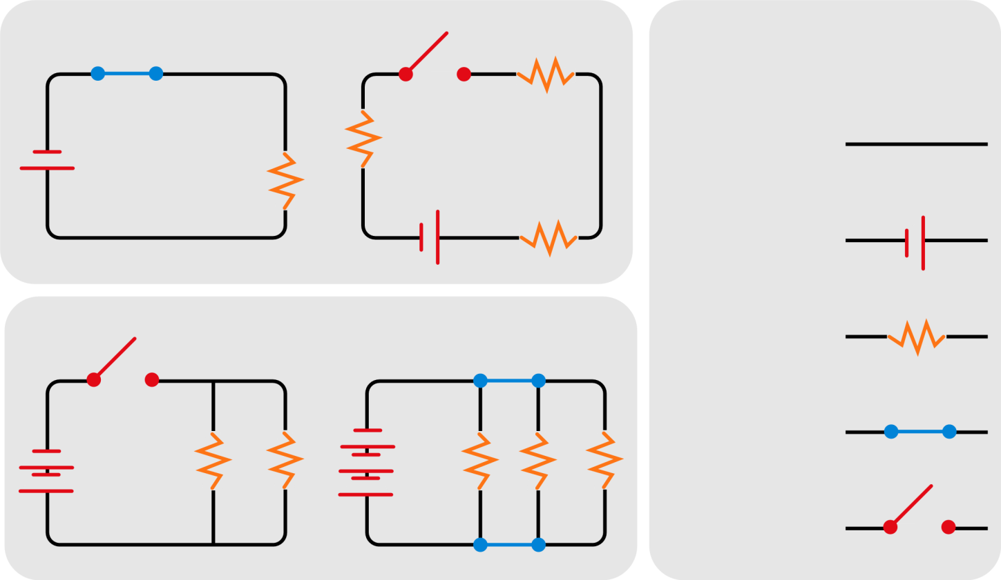
Как работает электрическая цепь?
Исследование Закона Ома в цепях с параллельным и последовательным соединением
^{Введение и теория}
На следующей странице представлены схемы цепей с параллельным и последовательным соединением.
Последовательная цепь
Символы, используемые на электрических схемах
Проводник
Источник питания
Параллельная цепь
Нагрузка
Закрытый коммутатор
Открытый коммутатор

Slide 8
Как работает электрическая цепь?
Исследование Закона Ома в цепях с параллельным и последовательным соединением
^{Введение и теория}
Эти два вида цепей характеризуются разной зависимостью между сопротивлением нагрузки, током и напряжением:
Последовательная цепь Параллельная цепь
где:
V_{T} = общее напряжение
I_{T} = общий ток
R_{T} = общее сопротивление

Slide 9
Как работает электрическая цепь?
Исследование Закона Ома в цепях с параллельным и последовательным соединением
^{Введение и теория}
Закон Ома гласит, что электрический ток (I), протекающий между двумя точками электрической цепи, прямо пропорционален падению напряжения (V) на проводнике. Отношение этих двух параметров является постоянным и равно величине, обратной сопротивлению нагрузки.
В математическом виде это закон выглядит так:
где:
I = электрический ток
V = напряжение
R = сопротивление

Slide 10
Как работает электрическая цепь?
Исследование Закона Ома в цепях с параллельным и последовательным соединением
^{Введение и теория}
Теперь учащихся приглашают выдвинуть гипотезу, которая должна быть проверена экспериментально.
Предположим, есть две разных электрических цепи - параллельная и последовательная. Каждая состоит из трех нагрузок, одного коммутатора и одной батареи. Как вы думаете, каким будет изменение напряжения и тока в каждой цепи?

Slide 11
Как работает электрическая цепь?
Исследование Закона Ома в цепях с параллельным и последовательным соединением
^{Описание работы}
Учащиеся создадут электрические цепи двух видов - параллельную и последовательную, чтобы провести наблюдения и понять, как они работают. Они также опытным путем подтвердят Закон Ома. Для этого они исследуют обе цепи, измерив ток и напряжение в разных точках цепи.

Slide 12
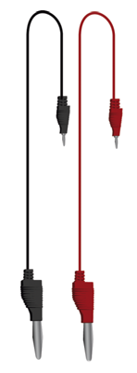
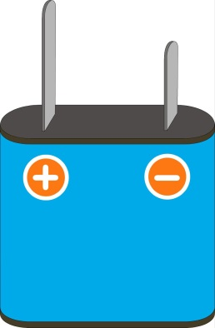
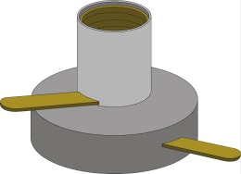
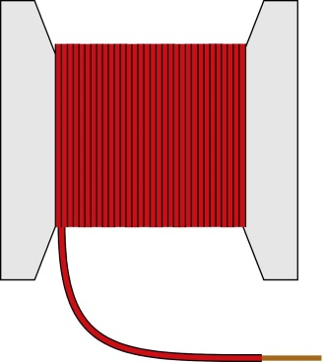
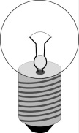
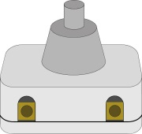
Как работает электрическая цепь?
Исследование Закона Ома в цепях с параллельным и последовательным соединением
^{Ресурсы и материалы}
Labdisc Gensci
Красный и черный кабели с разъемами "вилка - вилка"
Батарея (4.5 В)
6 лампочек (6 В)
6 патронов для лампочек (6 В)
2 выключателя (коммутатора)
Медный провод (около 1 м)
Плоскогубцы
6
7
7
6

Slide 13
Как работает электрическая цепь?
Исследование Закона Ома в цепях с параллельным и последовательным соединением
^{Использование Labdisc}
^{Настройка Labdisc}
Для сбора показаний измерений с помощью Labdisc и термопарного датчика, необходимо сделать следующие настройки:
Включите Labdisc .
Нажмите и выберите "УСТАНОВКА", нажав .
Затем выберите пункт "ЗАДАТЬ ДАТЧИКИ", нажав , и выберите "Напряжение".
В меню установки нажмите и выберите "ЧАСТОТА ВЫБОРКИ" с помощью .

Slide 14
Как работает электрическая цепь?
Исследование Закона Ома в цепях с параллельным и последовательным соединением
^{Использование Labdisc}
Выберите "РУЧНАЯ" с помощью , затем нажмите три раза, чтобы вернуться к измерениям, и запустите Labdisc, нажав .
После завершения измерений, остановите Labdisc, нажав (увидите указание "Нажмите кнопку ПРОКРУТКА, чтобы ОСТАНОВИТЬ") и нажмите

Slide 15
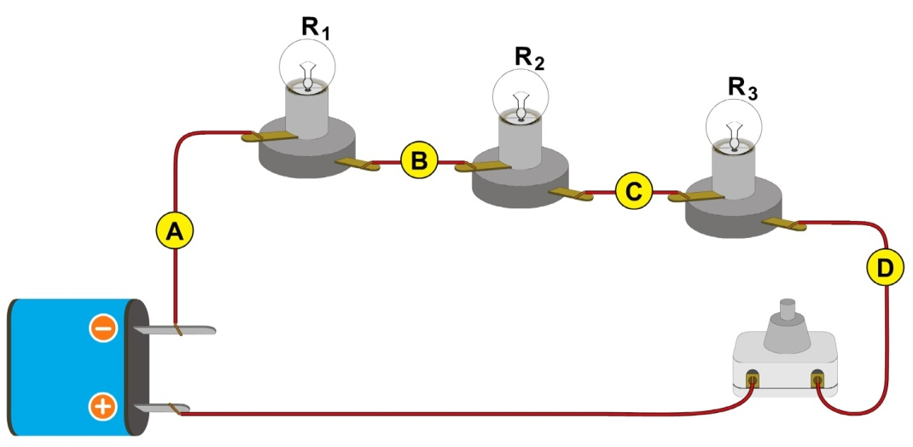
Как работает электрическая цепь?
Исследование Закона Ома в цепях с параллельным и последовательным соединением
^{Эксперимент}
Составьте последовательную и параллельную цепи, как показано на рисунке, используя перечисленные выше материалы. С помощью плоскогубцев обеспечьте плотное присоединение медного проводника ко всем элементам цепи.
Включите последовательную цепь и начните измерения. Зафиксируйте напряжение на R₁ (V₁), поместив электроды в точки схемы А и В. Когда показание стабилизируется, зафиксируйте его. Если напряжение окажется отрицательным, поменяйте местами электроды, то есть поместите красный вместо черного и наоборот.
Последовательная цепь

Slide 16
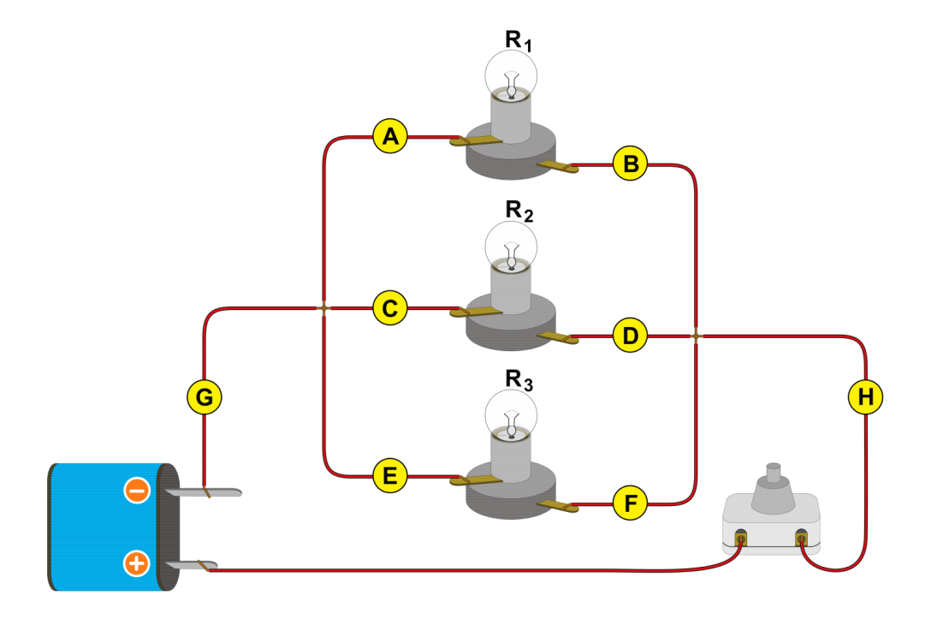
Как работает электрическая цепь?
Исследование Закона Ома в цепях с параллельным и последовательным соединением
^{Эксперимент}
Повторите пункт 2, зафиксировав напряжение между точками B и C (V₂), между точками C и D (V₃), а также между A и D (V_{T}). По завершении измерения напряжения в последовательной цепи, разомкните выключатель и включите параллельную цепь.
Зафиксируйте напряжение между точками A и B (V₁), C и D (V₂), E и F (V₃), а также между G и H (V_{T}). По завершении прекратите фиксацию.
Параллельная цепь

Slide 17
Как работает электрическая цепь?
Исследование Закона Ома в цепях с параллельным и последовательным соединением
^{Эксперимент}
Измените конфигурацию датчика путем настройки Labdisc. В пункте 4 выберите датчик тока. Включите последовательную цепь и зафиксируйте значения тока I₁, I₂ и I₃. После завершения выключите Labdisc.
Включите параллельную цепь и зафиксируйте значения тока I₁, I₂ и I₃. После завершения выключите Labdisc.
И наконец, понаблюдайте, что происходит в обеих цепях при отключении каждой нагрузки. Например, отключите R₁ и заметьте, что произойдет. Проделайте то же с L₂ и L₃.

Slide 18
Как работает электрическая цепь?
Исследование Закона Ома в цепях с параллельным и последовательным соединением
^{Результаты и анализ}
Подключите Labdisc к компьютеру с помощью соединительного кабеля USB или беспроводного канала связи Bluetooth.
В верхнем меню нажмите кнопку и выберите .
Посмотрите на график на экране.
Нажмите кнопку и нанесите на график примечания с указанием переменной, которая измерялась для каждого вертикального столбца. Пометьте, какие столбцы относятся к параллельной цепи, а какие - к последовательной.
Повторите процедуру, начиная с пункта 2, и выберите последний эксперимент.

Slide 19
Как работает электрическая цепь?
Исследование Закона Ома в цепях с параллельным и последовательным соединением
^{Результаты и анализ}
Как эти результаты соотносятся с вашей начальной гипотезой? Поясните
Можно ли на графике заметить связь между током и напряжением?
Что происходило в последовательной и параллельной цепях, когда вы отключали нагрузку?

Slide 20
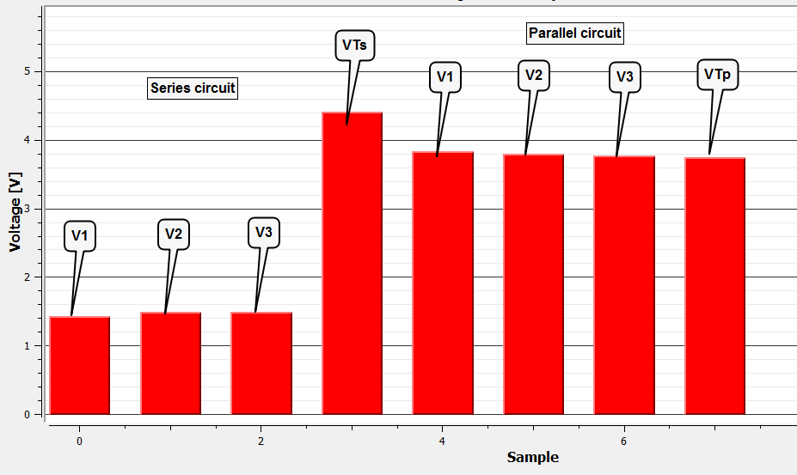
Как работает электрическая цепь?
Исследование Закона Ома в цепях с параллельным и последовательным соединением
^{Результаты и анализ}
График ниже должен быть аналогичен графику, полученному учащимися.
Параллельная цепь
Последовательная цепь

Slide 21
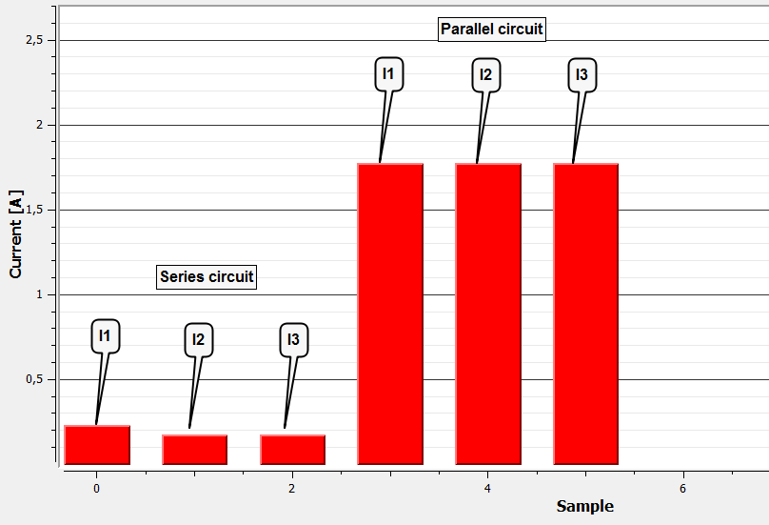
Как работает электрическая цепь?
Исследование Закона Ома в цепях с параллельным и последовательным соединением
^{Результаты и анализ}
График ниже должен быть аналогичен графику, полученному учащимися.
Параллельная цепь
Последовательная цепь

Slide 22
Как работает электрическая цепь?
Исследование Закона Ома в цепях с параллельным и последовательным соединением
^{Выводы}
Если необходимо, для расчета погрешности в процентах используйте следующую формулу:
Вычислите погрешность в процентах для полученного опытным путем значения общего напряжения в последовательной и параллельной цепях. Помните, что теоретическое значение напряжения равно указанному на самой батарее.
Учащиеся должны сравнить полученные опытным путем значения с теоретическими и вычислить погрешность в процентах. Приведем решение задачи:
Последовательная электрическая цепь
Параллельная электрическая цепь
%$ошибки=\frac{теоретическое значение−экспериментальное значение}{теоретическое значение}X 100$
%$ошибки$
%$ошибки$

Slide 23
Как работает электрическая цепь?
Исследование Закона Ома в цепях с параллельным и последовательным соединением
^{Выводы}
Для расчета общего напряжения в обеих цепях используйте информацию, приведенную на графиках и в теоретическом блоке.
Учащиеся должны, используя полученные результаты и информацию из теоретического раздела, вычислить значение общего тока (I_{T}). Для расчета общего тока в цепи с последовательным соединением мы взяли среднее значение по трем точкам.
Последовательная электрическая цепь
Параллельная электрическая цепь

Slide 24
Как работает электрическая цепь?
Исследование Закона Ома в цепях с параллельным и последовательным соединением
^{Выводы}
Считая, что все нагрузки в цепях были одинаковыми, получим, что общий ток в параллельной цепи в 9 раз больше, чем ток в последовательной цепи. Проверьте, соблюдается ли в ваших результатах то же соотношение, которое следует из Закона Ома.
Прежде чем ответить, взгляните на следующее алгебраическое представление соотношения тока в последовательных и параллельных цепях.
R_{T} в последовательной цепи (R_{TS}) и в параллельной цепи (R_{TP})
Используя значение R, полученное при решении уравнения (2), получаем:

Slide 25
Как работает электрическая цепь?
Исследование Закона Ома в цепях с параллельным и последовательным соединением
^{Выводы}
Теперь можно рассчитать общий ток, используя Закон Ома. Сначала вычислим общий ток для последовательной цепи (ITS), а затем - для параллельной (ITP). Учтите, что общее напряжение для обеих цепей одинаково.
Подставим (3) в (4)
Таким образом, результат (6) равен результату (5), поэтому

Slide 26
Как работает электрическая цепь?
Исследование Закона Ома в цепях с параллельным и последовательным соединением
^{Выводы}
Теперь учащиеся должны проанализировать свои результаты и определить, согласуются ли они с приведенным выше соотношением. Приведем решение задачи:
В данном случае соотношение отличалось от теоретического. Согласно нашим результатам, общий ток в цепи с параллельным соединением в 27.9 раз больше общего тока в цепи с последовательным соединением. Однако важно заметить, что в параллельной цепи ток больше, чем в последовательной.

Slide 27
Как работает электрическая цепь?
Исследование Закона Ома в цепях с параллельным и последовательным соединением
^{Выводы}
Как вы объясните расхождение между теоретическими и опытными значениями?
Учащиеся должны дать варианты ответов на этот вопрос. Например, возможно, в одной из цепей использовался более длинный кабель. Медный проводник тоже имеет сопротивление, которое суммируется с общим сопротивлением цепи. С другой стороны, в ходе опыта могли быть ошибки, например электроды могли подсоединяться неправильно. Такие ошибки влияют на результаты эксперимента.
На последнем этапе эксперимента вы отсоединяли нагрузки. В какой цепи нагрузки были независимыми друг от друга?
Учащиеся должны указать, что при параллельном соединении нагрузки не зависят друг от друга. Это приводит к тому, что при отключении одной лампочки (нагрузки) остальные продолжают гореть.

Slide 28
Как работает электрическая цепь?
Исследование Закона Ома в цепях с параллельным и последовательным соединением
^{Выводы}
Учащиеся должны прийти к следующим выводам:
Свойства параллельных и последовательных цепей отличаются. Многие из них можно объяснить на основании Закона Ома. Например, если есть две разных цепи (параллельная и последовательная) с одинаковым количеством одинаковых нагрузок, и они подсоединены к одинаковому источнику питания, то сопротивление последовательной цепи будет в 9 раз больше, в то время как в параллельной цепи ток будет в 9 раз больше.
С другой стороны, если отсоединить одну нагрузку от параллельной цепи, другие будут продолжать работать. Это связано с тем, что цепь останется замкнутой, и по ней сможет протекать ток. Поскольку в последовательной цепи нагрузки подключаются к одному проводнику, то при отсоединении одной нагрузки цепь разрывается.

Slide 29
Как работает электрическая цепь?
Исследование Закона Ома в цепях с параллельным и последовательным соединением
^{Дальнейшее применение}
Какой тип цепи используется у вас дома?
Учащиеся должны указать, что отключение одного устройства не влияет на работу остальных, т. е. если одна лампочка перегорает, остальными можно пользоваться. Из этого можно сделать вывод, что дома используется параллельное соединение.
Нагрузка - это устройство, которое потребляет электрический ток, преобразуя электрическую энергию в другой вид энергии. Назовите хотя бы одно устройство, которое преобразует электрическую энергию в свет, звуковые волны, тепловую или механическую энергию.
Учащиеся должны найти разные виды нагрузок. Например: Лампочка преобразует электрическую энергию в свет, электрический звонок преобразует электричество в звуковую энергию (звуковые волны), обогреватель преобразует электрическую энергию в тепловую (тепло), а вентилятор - в механическую.

Slide 30
Как работает электрическая цепь?
Исследование Закона Ома в цепях с параллельным и последовательным соединением
^{Дальнейшее применение}
Используя Закон Ома, решите следующую задачу: "Батарея напряжением 5.1 В служит источником питания для цепи, по которой протекает ток 0.1 А. Каково сопротивление нагрузки в этой цепи?"
Согласно Закону Ома:
Поэтому:

